Slide 1
离线 RAG Agent 架构与技术选型
Excel 行级字段填充 · PostgreSQL + pgvector · LangGraph 1.x · 内网离线部署

Slide 2
需求复述
1. 离线构建：多格式文件解析、Excel 行级 chunk、向量化与写入。 2. 在线查询：字段值精确过滤、语义召回、结果融合、字段填充。 3. 内网单机虚机部署，不能访问外网，必须离线交付。 4. 前期 CPU 验证功能，确认模型后再选择 GPU。 5. 需要审计、脱敏、可观测、人工确认与错误样本回流。

Slide 3
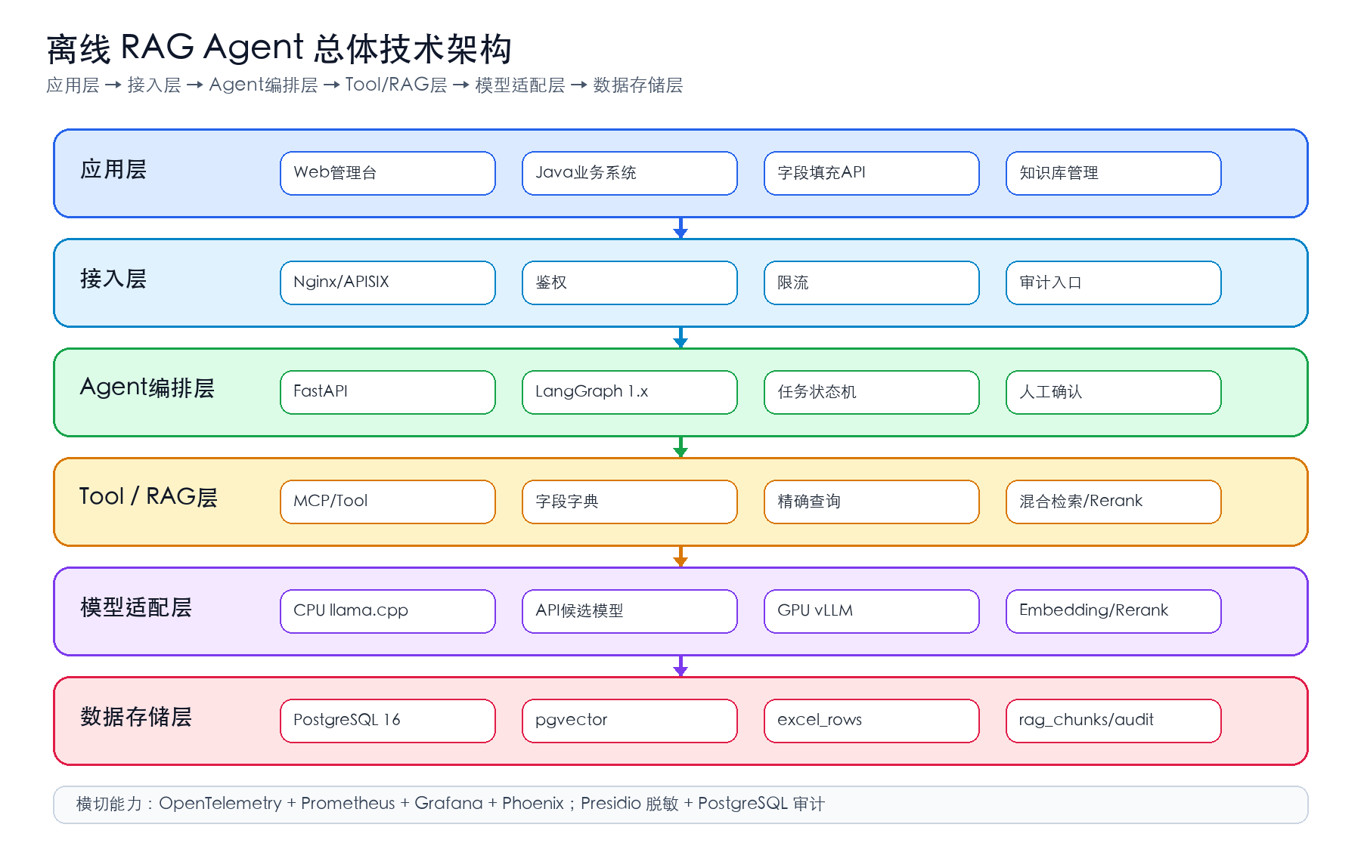
总体技术架构

Slide 4
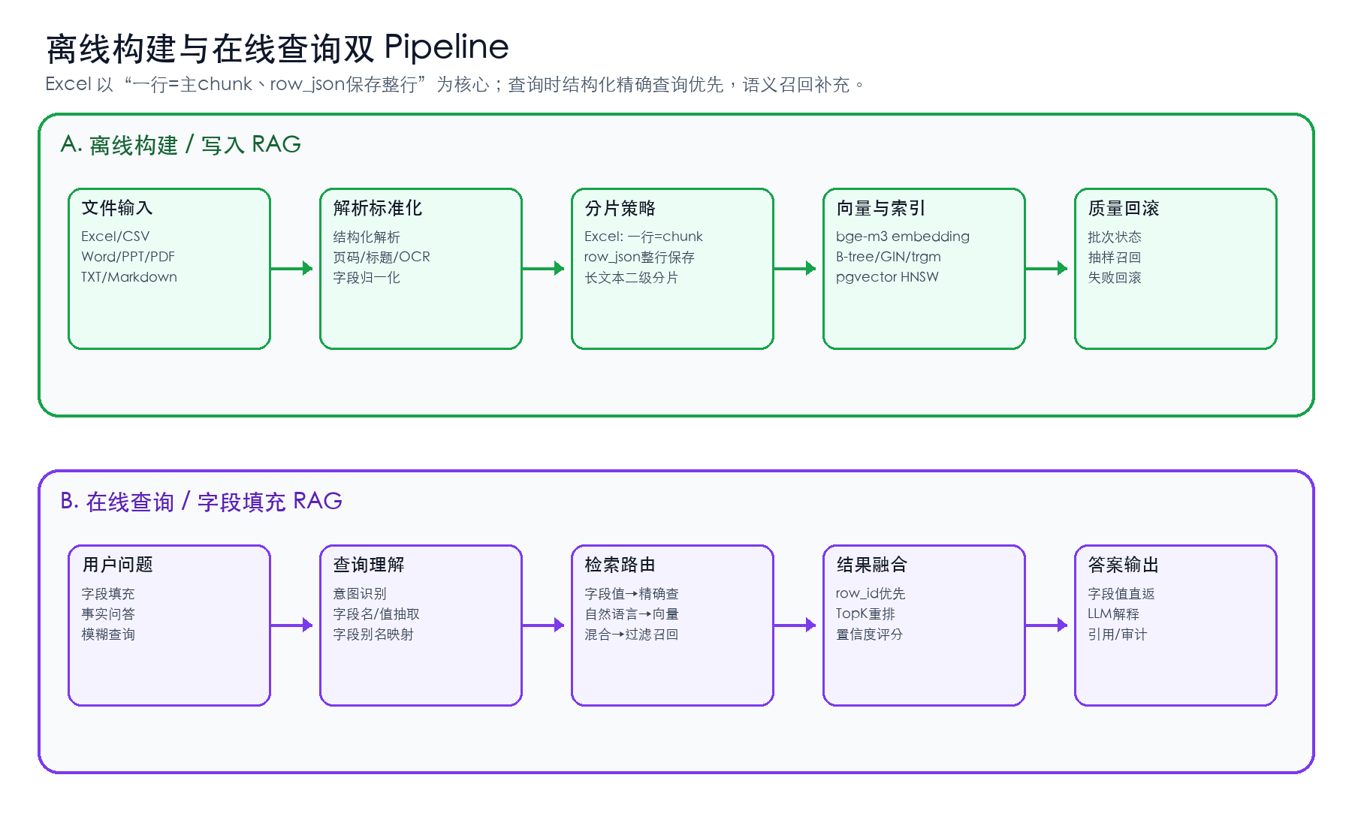
离线构建与在线查询流程

Slide 5
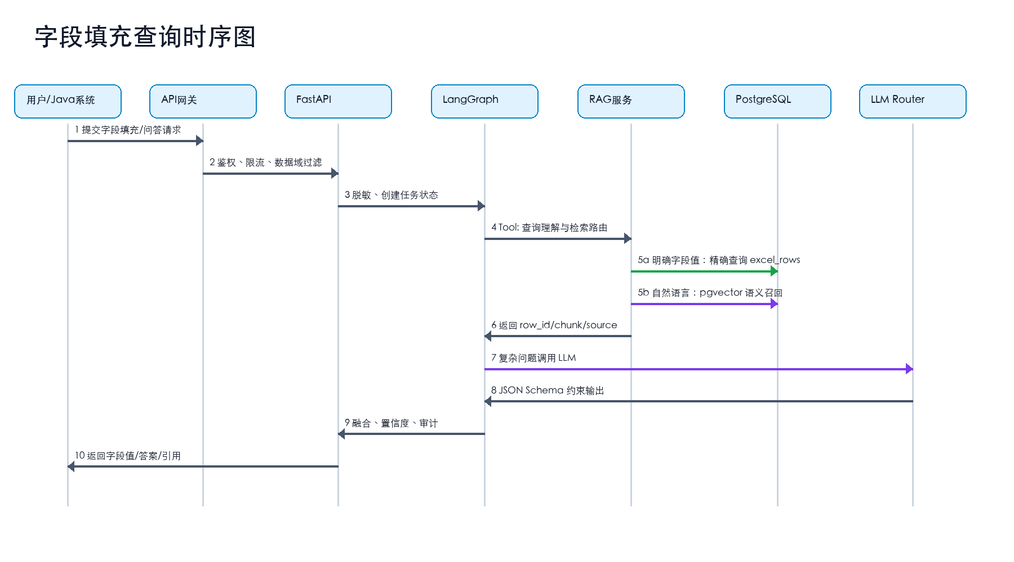
字段填充查询时序

Slide 6
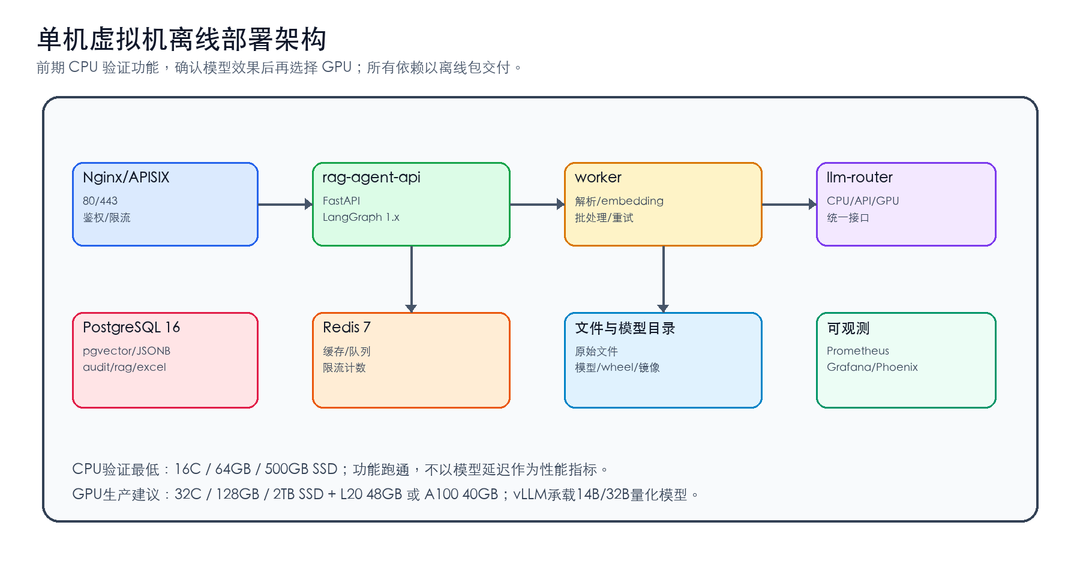
单机虚拟机部署架构

Slide 7
技术选型结论
• AI 核心：Python 3.11 + FastAPI + LangGraph 1.x + LangChain 1.x。 • 业务接入：Java 17 / Spring Boot 3.3.x。 • 存储：PostgreSQL 16 + pgvector 0.8，结构化字段优先。 • 模型：CPU llama.cpp + 7B GGUF；GPU vLLM + 14B/32B 量化模型。 • 离线交付：Docker 镜像、wheelhouse、模型权重、初始化 SQL。

Slide 8
为什么第一阶段不引入 Elasticsearch
• 当前核心是 Excel 指定字段查找与同一行字段补全，不是大规模全文搜索。 • PostgreSQL 已覆盖 B-tree、JSONB GIN、pg_trgm、全文检索和 pgvector。 • 少一个组件，离线部署和运维复杂度显著下降。 • 后续出现复杂中文分词、高亮、聚合统计、高并发全文搜索时，再引入 ES/OpenSearch。

